Slide 1
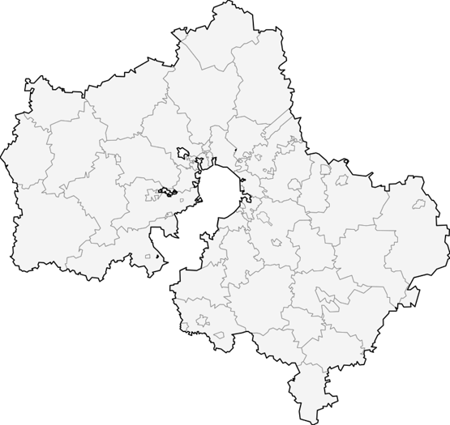
Порядок осуществления государственного кадастрового учета и государственной регистрации прав на построенные объекты ИЖС и садовые дома

Slide 2
Разрешение на строительство получено
Разрешение на строительство отсутствует
В случае, если разрешение на строительство объекта ИЖС получено до 04.08.2018 или разрешение на строительство объекта ИЖС выдано после 04.08.2018, но заявление о выдаче такого разрешения представлено до 04.08.2018, застройщик не направляет уведомление о планируемом строительстве. Осуществляет строительство. Направляет в орган уведомление об окончании строительства с приложением, в том числе, технического плана, сведений об оплате государственной пошлины за ГРП.
Технический план готовится на основании такого разрешения на строительство и проектной документации (при наличии) или Декларации.
Застройщик обращается в орган с уведомлением о планируемых строительстве или реконструкции объекта ИЖС или садового дома.
Получает уведомление о соответствии в указанном уведомлении о планируемом строительстве. Осуществляет строительство. Направляет в орган уведомление об окончании строительства с приложением, в том числе, технического плана, сведений об оплате государственной пошлины за ГРП.
. Технический план готовится на основании уведомления о планируемом строительстве и уведомления о соответствии в указанном уведомлении о планируемом строительстве параметров объектов ИЖС или садового дома и Декларации
В случае, если строительство уже начато без разрешительных документов, правообладатель земельного участка вправе до 01.03.2019 направить в ОГВ, ОМС уведомление о планируемых строительстве или реконструкции жилого дома, жилого строения или объекта ИЖС. Осуществляет строительство. Направляет в орган уведомление об окончании строительства с приложением, в том числе, технического плана, сведений об оплате государственной пошлины за ГРП.
До 01.03.2019 допускается осуществление ГКУ и ГРП прав на жилые строения, жилые дома, созданные на земельных участках, предоставленных для ведения садоводства, дачного хозяйства, без направления уведомлений о планируемых строительстве или реконструкции указанных объектов и уведомлений об окончании строительства или реконструкции указанных объектов
С заявлением о ГКУ и ГРП обращается ОГВ, ОМС – ст. 19 Федерального Закона от 13.07.2015 года № 218-ФЗ «О государственной регистрации недвижимости» - посредством отправления в электронной форме
С заявлением о ГКУ и ГРП обращается застройщик

Slide 3
В случае не направления в установленный срок ОГВ, ОМС заявления застройщик вправе направить указанное заявление в орган регистрации прав самостоятельно.
При этом уведомление, технический план, соглашение об определении долей в праве общей долевой собственности запрашиваются органом регистрации прав у ОГВ,ОМС по правилам, предусмотренным частью 2 статьи 33 Закона о регистрации в трехдневный срок (в случае если не были представлены застройщиком в инициативном порядке)
В случае поступления ответа и представления уведомления о соответствии построенного объекта параметрам, а также иных необходимых документов орган регистрации прав осуществляет ГКУ и ГРП
В случае поступления в ответ на запрос уведомления о несоответствии построенных или реконструированных ИЖС или садового дома требованиям законодательства о градостроительной деятельности ГКУ и ГРП приостанавливаются в соответствии с пунктом 58 части 1 статьи 26 Закона о регистрации
В случае не поступления ответа на запрос, направленный в адрес ОГВ, ОМС, ГКУ и ГРП приостанавливаются в соответствии с пунктом 59 части 1 статьи 26 Закона о регистрации

